Slide 1
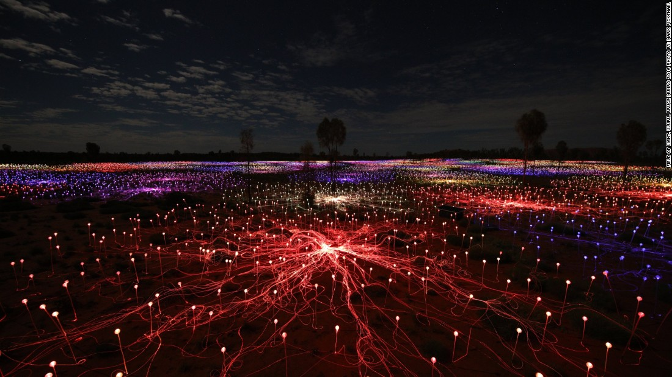
RENKLERİN EFENDİSİ:
IŞIK

Slide 2
Bugün derste:
10.4.7.1. Cisimlerin renkli görülmesinin sebeplerini açıklar.
a. Öğrencilerin ışık ve boya renkleri arasındaki farkları karşılaştırmaları sağlanır.
b. Öğrencilerin deney yaparak veya simülasyonlar kullanarak renkleri ana, ara ve tamamlayıcı olarak sınıflandırmaları sağlanır.
c. Işık renklerinden saf sarı ile karışım sarı arasındaki fark vurgulanır.
ç. Öğrencilerin beyaz ve farklı renklerdeki ışığın filtreden geçişini ve soğurulmasını örneklerle açıklamaları sağlanır.

Slide 3
Bugün derste:
Geçen ders
- Kana kırmızı rengi veren nedir?!
- Tavus kuşunun kuyruğundaki güzellik
- Denizdeki dalgalar neden yeşilimsi mavi iken dalganın uçları beyaz?!
Aktivite zamanı
Işık renkleri ve boya renkleri
Elektromanyetik dalga spektrumu
Işık ve molekül etkileşimi
- Sonuç (renkli mi yoksa biz mi renkli görürüz)
- Çıkmış Üniversite Soruları
- Ödevler

Slide 4
Bugün derste:
Bonus toplama!
Ödev kontrolü
Geçen ders, bu ders ve sonraki ders
- Kana kırmızı rengi veren nedir?!
- Tavus kuşunun kuyruğundaki güzellik
- Denizdeki dalgalar neden yeşilimsi mavi iken dalganın uçları beyaz?!
Aktivite zamanı
Işık renkleri ve boya renkleri
Elektromanyetik dalga spektrumu
Işık ve molekül etkileşimi
- Sonuç (renkli mi yoksa biz mi renkli görürüz)
- Çıkmış Üniversite Soruları
- Ödevler

Slide 5
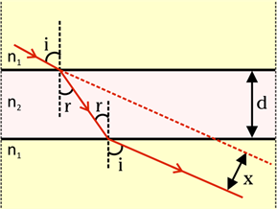
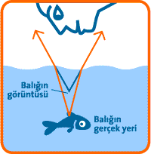
Bugün derste:
Bonus toplama!
Ödev kontrolü
Geçen ders, bu ders ve sonraki ders
- Kana kırmızı rengi veren nedir?!
- Tavus kuşunun kuyruğundaki güzellik
- Denizdeki dalgalar neden yeşilimsi mavi iken dalganın uçları beyaz?!
Aktivite zamanı
Işık renkleri ve boya renkleri
Elektromanyetik dalga spektrumu
Işık ve molekül etkileşimi
- Sonuç (renkli mi yoksa biz mi renkli görürüz)
- Çıkmış Üniversite Soruları
- Ödevler
Geçen derste
-Işığın parallel ortamlardan geçmesi
-Farklı ortamda bulunan cismin görünür uzaklığı

Slide 6
Bugün derste:
Bonus toplama!
Ödev kontrolü
Geçen ders, bu ders ve sonraki ders
- Kana kırmızı rengi veren nedir?!
- Tavus kuşunun kuyruğundaki güzellik
- Denizdeki dalgalar neden yeşilimsi mavi iken dalganın uçları beyaz?!
Aktivite zamanı
Işık renkleri ve boya renkleri
Elektromanyetik dalga spektrumu
Işık ve molekül etkileşimi
- Sonuç (renkli mi yoksa biz mi renkli görürüz)
- Çıkmış Üniversite Soruları
- Ödevler
Bu derste:
Nasıl renkli ’li görürüz?!

Slide 7
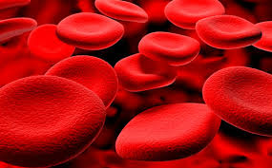
Bugün derste:
Bonus toplama!
Ödev kontrolü
Geçen ders, bu ders
- Kana kırmızı rengi veren nedir?!
- Tavus kuşunun kuyruğundaki güzellik
- Denizdeki dalgalar neden yeşilimsi mavi iken dalganın uçları beyaz?!
Aktivite zamanı
Işık renkleri ve boya renkleri
Elektromanyetik dalga spektrumu
Işık ve molekül etkileşimi
- Sonuç (renkli mi yoksa biz mi renkli görürüz)
- Çıkmış Üniversite Soruları
- Ödevler
Kana kırmızı rengi veren nedir?!
https://www.youtube.com/watch?v=z__KzSRel5U

Slide 8
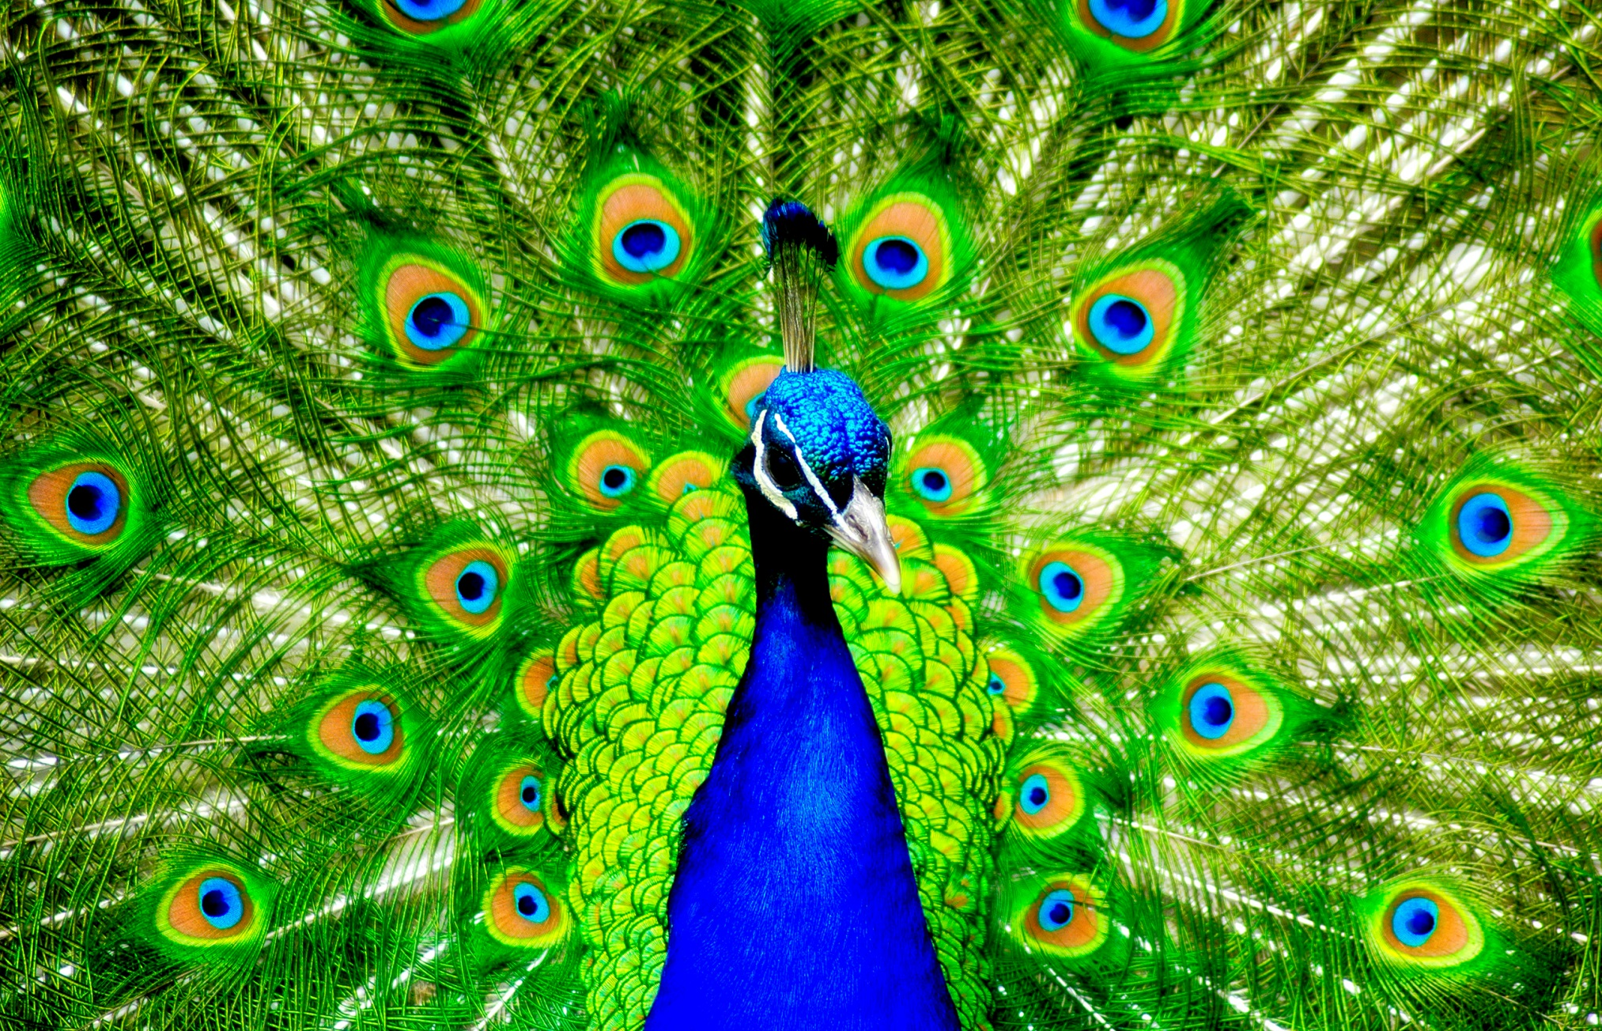
Bugün derste:
Bonus toplama!
Ödev kontrolü
Geçen ders, bu ders ve sonraki ders
- Kana kırmızı rengi veren nedir?!
- Tavus kuşunun kuyruğundaki güzellik
- Denizdeki dalgalar neden yeşilimsi mavi iken dalganın uçları beyaz?!
Aktivite zamanı
Işık renkleri ve boya renkleri
Elektromanyetik dalga spektrumu
Işık ve molekül etkileşimi
- Sonuç (renkli mi yoksa biz mi renkli görürüz)
- Çıkmış Üniversite Soruları
- Ödevler
Tavus kuşunun kuyruğundaki güzellik nedendir?!
https://www.youtube.com/watch?v=gsyqCkFxPU0

Slide 9
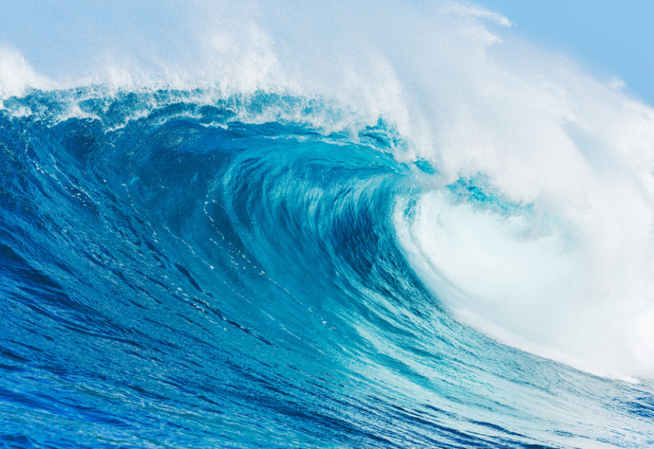
Bugün derste:
Bonus toplama!
Ödev kontrolü
Geçen ders, bu ders ve sonraki ders
- Kana kırmızı rengi veren nedir?!
- Tavus kuşunun kuyruğundaki güzellik
- Denizdeki dalgalar neden yeşilimsi mavi iken dalganın uçları beyaz?!
Aktivite zamanı
Işık renkleri ve boya renkleri
Elektromanyetik dalga spektrumu
Işık ve molekül etkileşimi
- Sonuç (renkli mi yoksa biz mi renkli görürüz)
- Çıkmış Üniversite Soruları
- Ödevler

Slide 10
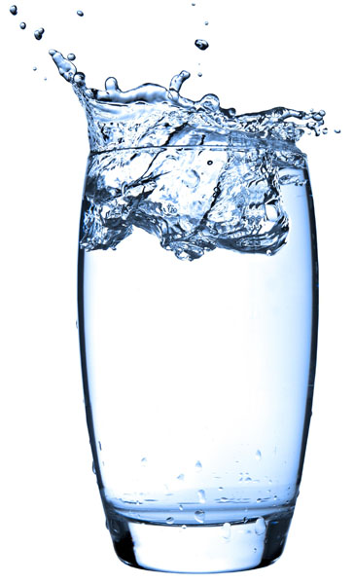
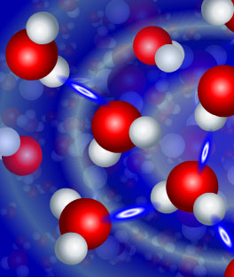
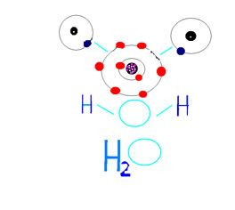
Bugün derste:
Bonus toplama!
Ödev kontrolü
Geçen ders, bu ders ve sonraki ders
- Kana kırmızı rengi veren nedir?!
- Tavus kuşunun kuyruğundaki güzellik
- Denizdeki dalgalar neden yeşilimsi mavi iken dalganın uçları beyaz?!
Aktivite zamanı
Işık renkleri ve boya renkleri
Elektromanyetik dalga spektrumu
Işık ve molekül etkileşimi
- Sonuç (renkli mi yoksa biz mi renkli görürüz)
- Çıkmış Üniversite Soruları
- Ödevler
Bir bardak su ve bir molekül su

Slide 11
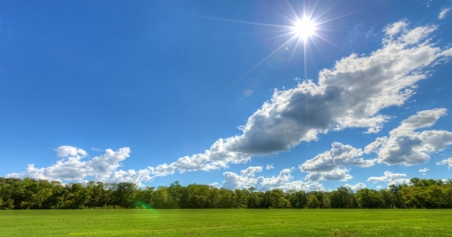
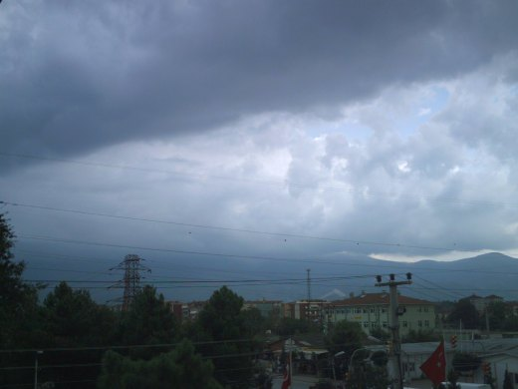
Bugün derste:
Bonus toplama!
Ödev kontrolü
Geçen ders, bu ders ve sonraki ders
- Kana kırmızı rengi veren nedir?!
- Tavus kuşunun kuyruğundaki güzellik
- Denizdeki dalgalar neden yeşilimsi mavi iken dalganın uçları beyaz?!
Aktivite zamanı
Işık renkleri ve boya renkleri
Elektromanyetik dalga spektrumu
Işık ve molekül etkileşimi
- Sonuç (renkli mi yoksa biz mi renkli görürüz)
- Çıkmış Üniversite Soruları
- Ödevler
Güneşi neden çok açık sarı görürüz?
Gökyüzünü neden mavi görürüz?
Yağmur öncesi bulutu neden kapalı renkte görürüz?

Slide 12
Bugün derste:
Bonus toplama!
Ödev kontrolü
Geçen ders, bu ders ve sonraki ders
- Kana kırmızı rengi veren nedir?!
- Tavus kuşunun kuyruğundaki güzellik
- Denizdeki dalgalar neden yeşilimsi mavi iken dalganın uçları beyaz?!
Aktivite zamanı
Işık renkleri ve boya renkleri
Elektromanyetik dalga spektrumu
Işık ve molekül etkileşimi
- Sonuç (renkli mi yoksa biz mi renkli görürüz)
- Çıkmış Üniversite Soruları
- Ödevler
Işık ve boya renkleri ile ilgili aktivite yapalım...

Slide 13
Aktivite zamanı
https://phet.colorado.edu/sims/html/color-vision/latest/color-vision_en.html

Slide 14
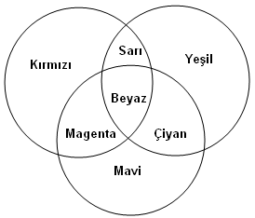
Bugün derste:
Bonus toplama!
Ödev kontrolü
Geçen ders, bu ders ve sonraki ders
- Kana kırmızı rengi veren nedir?!
- Tavus kuşunun kuyruğundaki güzellik
- Denizdeki dalgalar neden yeşilimsi mavi iken dalganın uçları beyaz?!
Aktivite zamanı
Işık renkleri ve boya renkleri
Elektromanyetik dalga spektrumu
Işık ve molekül etkileşimi
- Sonuç (renkli mi yoksa biz mi renkli görürüz)
- Çıkmış Üniversite Soruları
- Ödevler
Boyalarda ana renkler ve ara renkler:
Kırmızı + yeşil = Yeşil + mavi =
Mavi + kırmızı = Yeşil +mavi+kırmızı=
Siyah ve beyaz renk değildir...

Slide 15
Bugün derste:
Bonus toplama!
Ödev kontrolü
Geçen ders, bu ders ve sonraki ders
- Kana kırmızı rengi veren nedir?!
- Tavus kuşunun kuyruğundaki güzellik
- Denizdeki dalgalar neden yeşilimsi mavi iken dalganın uçları beyaz?!
Aktivite zamanı
Işık renkleri ve boya renkleri
Elektromanyetik dalga spektrumu
Işık ve molekül etkileşimi
- Sonuç (renkli mi yoksa biz mi renkli görürüz)
- Çıkmış Üniversite Soruları
- Ödevler
Işıklarda ana renkler ve ara renkler:
Kırmızı + yeşil = Yeşil + mavi =
Mavi + kırmızı = Yeşil +mavi+kırmızı=
Siyah ve beyaz renk değildir...

Slide 16
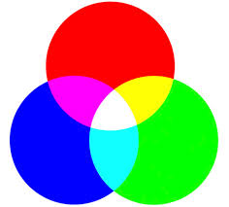
Bugün derste:
Bonus toplama!
Ödev kontrolü
Geçen ders, bu ders ve sonraki ders
- Kana kırmızı rengi veren nedir?!
- Tavus kuşunun kuyruğundaki güzellik
- Denizdeki dalgalar neden yeşilimsi mavi iken dalganın uçları beyaz?!
Aktivite zamanı
Işık renkleri ve boya renkleri
Elektromanyetik dalga spektrumu
Işık ve molekül etkileşimi
- Sonuç (renkli mi yoksa biz mi renkli görürüz)
- Çıkmış Üniversite Soruları
- Ödevler
Işıklarda ana renkler ve ara renkler:
Kırmızı + yeşil = Yeşil + mavi =
Mavi + kırmızı = Yeşil +mavi+kırmızı=
Siyah ve beyaz renk değildir...

Slide 17
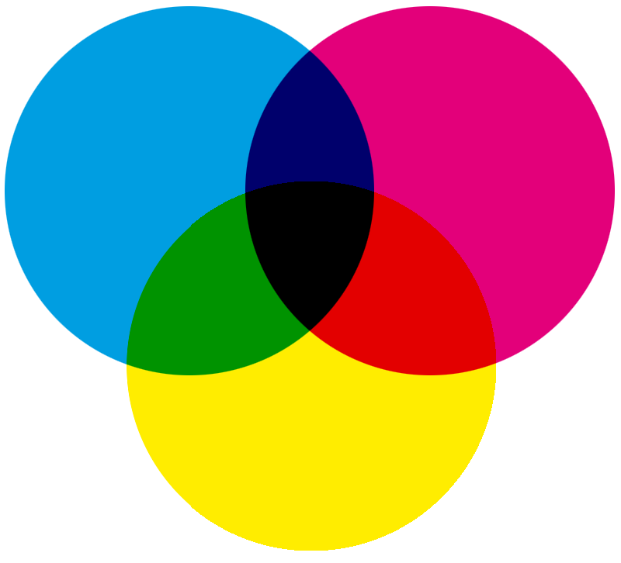
Bugün derste:
Bonus toplama!
Ödev kontrolü
Geçen ders, bu ders ve sonraki ders
- Kana kırmızı rengi veren nedir?!
- Tavus kuşunun kuyruğundaki güzellik
- Denizdeki dalgalar neden yeşilimsi mavi iken dalganın uçları beyaz?!
Aktivite zamanı
Işık renkleri ve boya renkleri
Elektromanyetik dalga spektrumu
Işık ve molekül etkileşimi
- Sonuç (renkli mi yoksa biz mi renkli görürüz)
- Çıkmış Üniversite Soruları
- Ödevler
Boyalarda ana renkler ve ara renkler:
Siyah renk değildir...
Siyan + sarı = Sarı+magenta =
Siayn+magenta = Siyan+magenta+sarı =

Slide 18
Bugün derste:
Bonus toplama!
Ödev kontrolü
Geçen ders, bu ders ve sonraki ders
- Kana kırmızı rengi veren nedir?!
- Tavus kuşunun kuyruğundaki güzellik
- Denizdeki dalgalar neden yeşilimsi mavi iken dalganın uçları beyaz?!
Aktivite zamanı
Işık renkleri ve boya renkleri
Elektromanyetik dalga spektrumu
Işık ve molekül etkileşimi
- Sonuç (renkli mi yoksa biz mi renkli görürüz)
- Çıkmış Üniversite Soruları
- Ödevler
Işıklarda tamamlayıcı renkler:
Mavi ……………….nin tamamlayıcı rengidir.
siyan ……………….nin tamamlayıcı rengidir.
Magenta ……………….nin tamamlayıcı rengidir.

Slide 19
Bugün derste:
Bonus toplama!
Ödev kontrolü
Geçen ders, bu ders ve sonraki ders
- Kana kırmızı rengi veren nedir?!
- Tavus kuşunun kuyruğundaki güzellik
- Denizdeki dalgalar neden yeşilimsi mavi iken dalganın uçları beyaz?!
Aktivite zamanı
Işık renkleri ve boya renkleri
Elektromanyetik dalga spektrumu
Işık ve molekül etkileşimi
- Sonuç (renkli mi yoksa biz mi renkli görürüz)
- Çıkmış Üniversite Soruları
- Ödevler
Işıklarda tamamlayıcı renkler:
Mavi ……………….nin tamamlayıcı rengidir.
siyan ……………….nin tamamlayıcı rengidir.
Magenta ……………….nin tamamlayıcı rengidir.

Slide 20
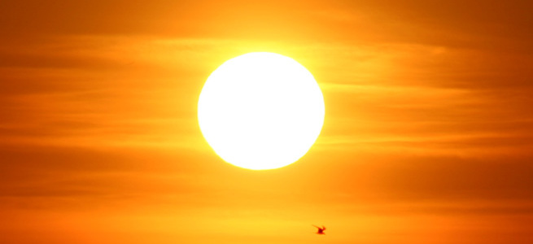
Bugün derste:
Bonus toplama!
Ödev kontrolü
Geçen ders, bu ders ve sonraki ders
- Kana kırmızı rengi veren nedir?!
- Tavus kuşunun kuyruğundaki güzellik
- Denizdeki dalgalar neden yeşilimsi mavi iken dalganın uçları beyaz?!
Aktivite zamanı
Işık renkleri ve boya renkleri
Elektromanyetik dalga spektrumu
Işık ve molekül etkileşimi
- Sonuç (renkli mi yoksa biz mi renkli görürüz)
- Çıkmış Üniversite Soruları
- Ödevler
Işıklarda tamamlayıcı renkler:
Mavi ……………….nin tamamlayıcı rengidir.
siyan ……………….nin tamamlayıcı rengidir.
Magenta ……………….nin tamamlayıcı rengidir.

Slide 21
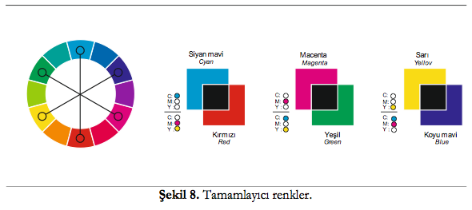
Bugün derste:
Bonus toplama!
Ödev kontrolü
Geçen ders, bu ders ve sonraki ders
- Kana kırmızı rengi veren nedir?!
- Tavus kuşunun kuyruğundaki güzellik
- Denizdeki dalgalar neden yeşilimsi mavi iken dalganın uçları beyaz?!
Aktivite zamanı
Işık renkleri ve boya renkleri
Elektromanyetik dalga spektrumu
Işık ve molekül etkileşimi
- Sonuç (renkli mi yoksa biz mi renkli görürüz)
- Çıkmış Üniversite Soruları
- Ödevler
Boyalarda tamamlayıcı renkler:

Slide 22
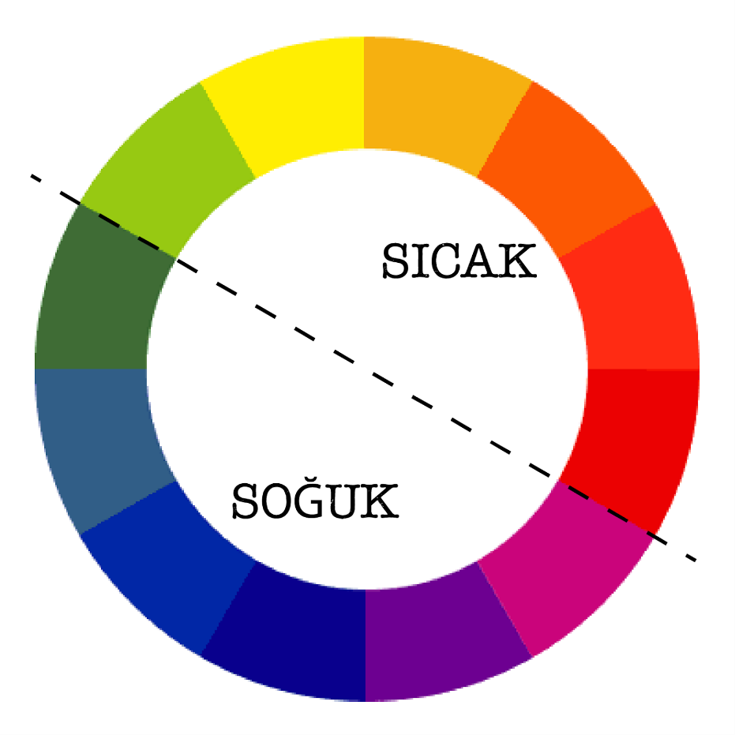
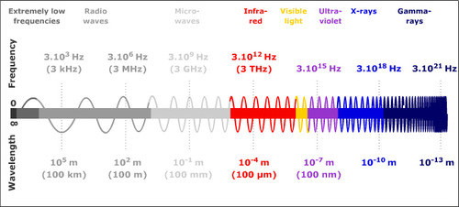

Slide 24
Bugün derste:
Bonus toplama!
Ödev kontrolü
Geçen ders, bu ders ve sonraki ders
- Kana kırmızı rengi veren nedir?!
- Tavus kuşunun kuyruğundaki güzellik
- Denizdeki dalgalar neden yeşilimsi mavi iken dalganın uçları beyaz?!
Aktivite zamanı
Işık renkleri ve boya renkleri
Elektromanyetik dalga spektrumu
Işık ve molekül etkileşimi
- Sonuç (renkli mi yoksa biz mi renkli görürüz)
- Çıkmış Üniversite Soruları
- Ödevler
Dalga ve tanecik teorisi
Işığın dalga özelliği ile su dalgalarının benzerlikler

Slide 25
Bugün derste:
Bonus toplama!
Ödev kontrolü
Geçen ders, bu ders ve sonraki ders
- Kana kırmızı rengi veren nedir?!
- Tavus kuşunun kuyruğundaki güzellik
- Denizdeki dalgalar neden yeşilimsi mavi iken dalganın uçları beyaz?!
Aktivite zamanı
Işık renkleri ve boya renkleri
Elektromanyetik dalga spektrumu
Işık ve molekül etkileşimi
- Sonuç (renkli mi yoksa biz mi renkli görürüz)
- Çıkmış Üniversite Soruları
- Ödevler
Bir bardak su ve bir molekül su

Slide 26
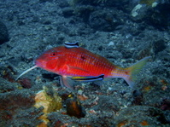
Bugün derste:
Bonus toplama!
Ödev kontrolü
Geçen ders, bu ders ve sonraki ders
- Kana kırmızı rengi veren nedir?!
- Tavus kuşunun kuyruğundaki güzellik
- Denizdeki dalgalar neden yeşilimsi mavi iken dalganın uçları beyaz?!
Aktivite zamanı
Işık renkleri ve boya renkleri
Elektromanyetik dalga spektrumu
Işık ve molekül etkileşimi
- Sonuç (renkli mi yoksa biz mi renkli görürüz)
- Çıkmış Üniversite Soruları
- Ödevler
Neden denizin derinliklerindeki kırmızı renkli balık ve akrepleri siyah görürüz?

Slide 27
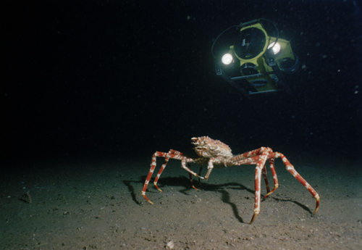
Bugün derste:
Bonus toplama!
Ödev kontrolü
Geçen ders, bu ders ve sonraki ders
- Kana kırmızı rengi veren nedir?!
- Tavus kuşunun kuyruğundaki güzellik
- Denizdeki dalgalar neden yeşilimsi mavi iken dalganın uçları beyaz?!
Aktivite zamanı
Işık renkleri ve boya renkleri
Elektromanyetik dalga spektrumu
Işık ve molekül etkileşimi
- Sonuç (renkli mi yoksa biz mi renkli görürüz)
- Çıkmış Üniversite Soruları
- Ödevler
Neden denizin derinliklerindeki kırmızı renkli balık ve akrepleri siyah görürüz?
https://www.reddit.com/r/videos/comments/4elm4k/a_massive_crab_swarm_at_the_bottom_of_the_pacific/

Slide 28
Bugün derste:
Bonus toplama!
Ödev kontrolü
Geçen ders, bu ders ve sonraki ders
- Kana kırmızı rengi veren nedir?!
- Tavus kuşunun kuyruğundaki güzellik
- Denizdeki dalgalar neden yeşilimsi mavi iken dalganın uçları beyaz?!
Aktivite zamanı
Işık renkleri ve boya renkleri
Elektromanyetik dalga spektrumu
Işık ve molekül etkileşimi
- Sonuç (renkli mi yoksa biz mi renkli görürüz)
- Çıkmış Üniversite Soruları
- Ödevler
Saydam, yarı saydam ve saydam olmayan maddelerin ışık geçirme özellikleri
Işığın ortamdaki ortalama hızı ve boşluktaki hızı ile ilişkisi
Işığın tam yansıma olayı ve kırılma
Işık ve moleküllerin etkileşimi...

Slide 29
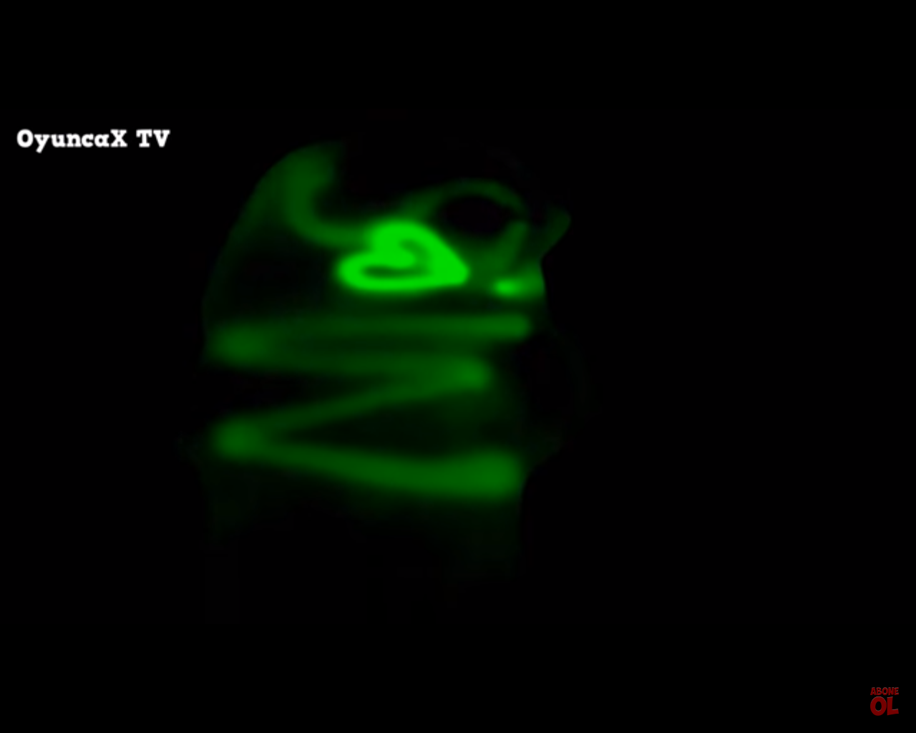
https://www.youtube.com/watch?v=3Z44BOR7S-Y

Slide 30
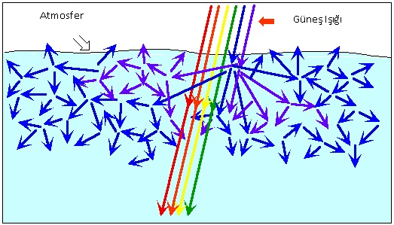
Bugün derste:
Bonus toplama!
Ödev kontrolü
Geçen ders, bu ders ve sonraki ders
- Kana kırmızı rengi veren nedir?!
- Tavus kuşunun kuyruğundaki güzellik
- Denizdeki dalgalar neden yeşilimsi mavi iken dalganın uçları beyaz?!
Aktivite zamanı
Işık renkleri ve boya renkleri
Elektromanyetik dalga spektrumu
Işık ve molekül etkileşimi
- Sonuç (renkli mi yoksa biz mi renkli görürüz)
- Çıkmış Üniversite Soruları
- Ödevler
Işık ve moleküllerin etkileşimi...

Slide 31
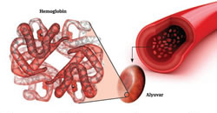
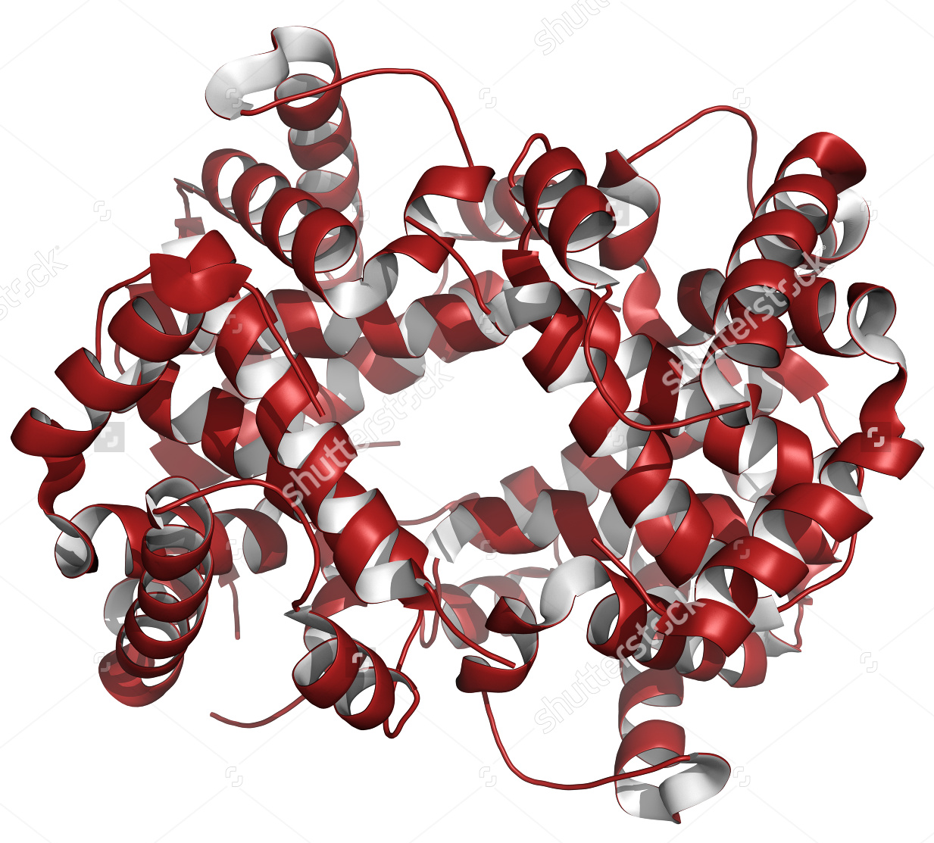
Bugün derste:
Bonus toplama!
Ödev kontrolü
Geçen ders, bu ders ve sonraki ders
- Kana kırmızı rengi veren nedir?!
- Tavus kuşunun kuyruğundaki güzellik
- Denizdeki dalgalar neden yeşilimsi mavi iken dalganın uçları beyaz?!
Aktivite zamanı
Işık renkleri ve boya renkleri
Elektromanyetik dalga spektrumu
Işık ve molekül etkileşimi
- Sonuç (renkli mi yoksa biz mi renkli görürüz)
- Çıkmış Üniversite Soruları
- Ödevler
Işık ve moleküllerin etkileşimi...

Slide 32
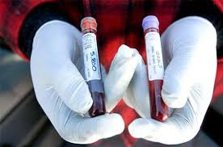
Bugün derste:
Bonus toplama!
Ödev kontrolü
Geçen ders, bu ders ve sonraki ders
- Kana kırmızı rengi veren nedir?!
- Tavus kuşunun kuyruğundaki güzellik
- Denizdeki dalgalar neden yeşilimsi mavi iken dalganın uçları beyaz?!
Aktivite zamanı
Işık renkleri ve boya renkleri
Elektromanyetik dalga spektrumu
Işık ve molekül etkileşimi
- Sonuç (renkli mi yoksa biz mi renkli görürüz)
- Çıkmış Üniversite Soruları
- Ödevler
Işık ve moleküllerin etkileşimi...

Slide 33
Bugün derste:
Bonus toplama!
Ödev kontrolü
Geçen ders, bu ders ve sonraki ders
- Kana kırmızı rengi veren nedir?!
- Tavus kuşunun kuyruğundaki güzellik
- Denizdeki dalgalar neden yeşilimsi mavi iken dalganın uçları beyaz?!
Aktivite zamanı
Işık renkleri ve boya renkleri
Elektromanyetik dalga spektrumu
Işık ve molekül etkileşimi
- Sonuç (renkli mi yoksa biz mi renkli görürüz)
- Çıkmış Üniversite Soruları
- Ödevler
Işık ve moleküllerin etkileşimi...

Slide 34
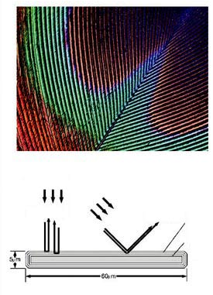
Bugün derste:
Bonus toplama!
Ödev kontrolü
Geçen ders, bu ders ve sonraki ders
- Kana kırmızı rengi veren nedir?!
- Tavus kuşunun kuyruğundaki güzellik
- Denizdeki dalgalar neden yeşilimsi mavi iken dalganın uçları beyaz?!
Aktivite zamanı
Işık renkleri ve boya renkleri
Elektromanyetik dalga spektrumu
Işık ve molekül etkileşimi
- Sonuç (renkli mi yoksa biz mi renkli görürüz)
- Çıkmış Üniversite Soruları
- Ödevler
Işık ve moleküllerin etkileşimi...

Slide 35
Bugün derste:
Bonus toplama!
Ödev kontrolü
Geçen ders, bu ders ve sonraki ders
- Kana kırmızı rengi veren nedir?!
- Tavus kuşunun kuyruğundaki güzellik
- Denizdeki dalgalar neden yeşilimsi mavi iken dalganın uçları beyaz?!
Aktivite zamanı
Işık renkleri ve boya renkleri
Elektromanyetik dalga spektrumu
Işık ve molekül etkileşimi
- Sonuç (renkli mi yoksa biz mi renkli görürüz)
- Çıkmış Üniversite Soruları
- Ödevler
Çıkmış Üniversite Soruları:

Slide 36
Bugün derste:
Bonus toplama!
Ödev kontrolü
Geçen ders, bu ders ve sonraki ders
- Kana kırmızı rengi veren nedir?!
- Tavus kuşunun kuyruğundaki güzellik
- Denizdeki dalgalar neden yeşilimsi mavi iken dalganın uçları beyaz?!
Aktivite zamanı
Işık renkleri ve boya renkleri
Elektromanyetik dalga spektrumu
Işık ve molekül etkileşimi
- Sonuç (renkli mi yoksa biz mi renkli görürüz)
- Çıkmış Üniversite Soruları
- Ödevler
Çıkmış Üniversite Soruları:

Slide 37
Bugün derste:
Bonus toplama!
Ödev kontrolü
Geçen ders, bu ders ve sonraki ders
- Kana kırmızı rengi veren nedir?!
- Tavus kuşunun kuyruğundaki güzellik
- Denizdeki dalgalar neden yeşilimsi mavi iken dalganın uçları beyaz?!
Aktivite zamanı
Işık renkleri ve boya renkleri
Elektromanyetik dalga spektrumu
Işık ve molekül etkileşimi
- Sonuç (renkli mi yoksa biz mi renkli görürüz)
- Çıkmış Üniversite Soruları
- Ödevler
Çıkmış Üniversite Soruları:

Slide 38
Bugün derste:
Bonus toplama!
Ödev kontrolü
Geçen ders, bu ders ve sonraki ders
- Kana kırmızı rengi veren nedir?!
- Tavus kuşunun kuyruğundaki güzellik
- Denizdeki dalgalar neden yeşilimsi mavi iken dalganın uçları beyaz?!
Aktivite zamanı
Işık renkleri ve boya renkleri
Elektromanyetik dalga spektrumu
Işık ve molekül etkileşimi
- Sonuç (renkli mi yoksa biz mi renkli görürüz)
- Çıkmış Üniversite Soruları
- Ödevler
* Renkli saydam maddeler nelerdir
Ve
nerelerde kullanılır?

Slide 39
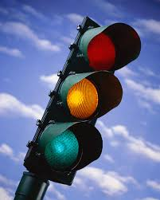
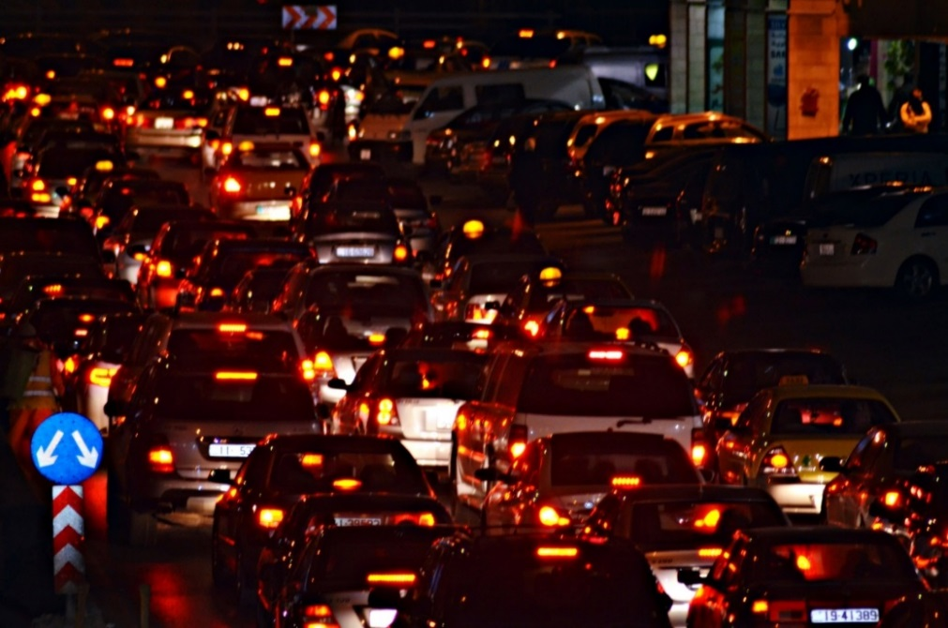
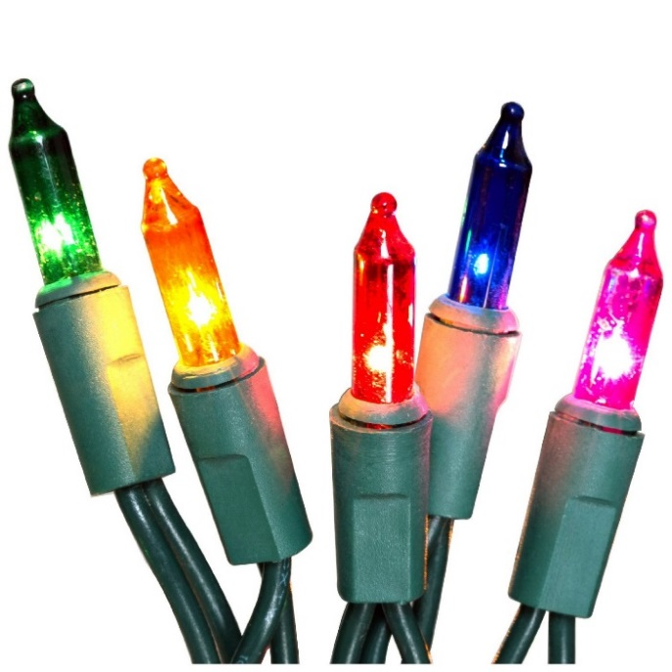
Işığın Filtrelerden Geçişi

Slide 40
Aktivite zamanı
https://phet.colorado.edu/sims/html/color-vision/latest/color-vision_en.html

Slide 41
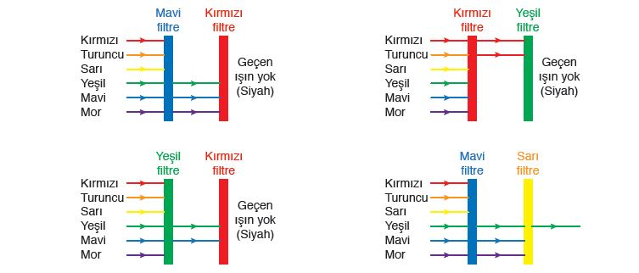
Bunun yerine daha güzel bir görsel bulunabilir. Ben baktım ama çok bulamadım. Bunu meb in kitabından aldım. En düzgünü bu gibiydi.

Slide 42
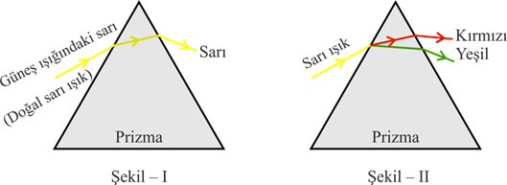
Saf Sarı vs Karışım Sarı

Slide 43
Saf sarı
Turucu filtre
karışım sarı

Slide 45
Bugün derste:
Bonus toplama!
Ödev kontrolü
Geçen ders, bu ders ve sonraki ders
- Kana kırmızı rengi veren nedir?!
- Tavus kuşunun kuyruğundaki güzellik
- Denizdeki dalgalar neden yeşilimsi mavi iken dalganın uçları beyaz?!
Aktivite zamanı
Işık renkleri ve boya renkleri
Elektromanyetik dalga spektrumu
Işık ve molekül etkileşimi
- Sonuç (renkli mi yoksa biz mi renkli görürüz)
- Çıkmış Üniversite Soruları
- Ödevler
Maddelerin renkli görünmesini sağlayan maddenin özelliği midir, ışığın özelliği midir?
Yani Renklerin efendisi kimdir...?!

Slide 46
Bugün derste:
Bonus toplama!
Ödev kontrolü
Geçen ders, bu ders ve sonraki ders
- Kana kırmızı rengi veren nedir?!
- Tavus kuşunun kuyruğundaki güzellik
- Denizdeki dalgalar neden yeşilimsi mavi iken dalganın uçları beyaz?!
Aktivite zamanı
Işık renkleri ve boya renkleri
Elektromanyetik dalga spektrumu
Işık ve molekül etkileşimi
- Sonuç (renkli mi yoksa biz mi renkli görürüz)
- Çıkmış Üniversite Soruları
- Ödevler
Fizik renk animasyonu

Slide 47
Cisim hangi renkte görünür?!
Beyaz ışık altında aşağıdaki renkte görünen bir yüzey, sarı ışık altında hangi renkte görünür ?

Slide 48
Saf Sarı vs Karışım Sarı
Ara renklerden sarı ışık, kırmızı ve yeşil ışıkların karışımından elde edildiği gibi beyaz ışığın içinde saf sarı ışık da bulunur.
Karışım sarı
Saf sarı
Yansıma yok
Karışım sarı kırmızı ve yeşil ışığın karışımdan oluşur.
Saf sarının içinde kırmızı yok.

Slide 49
Lambaları renkli yapan nedir?!

Slide 50
Bugün derste:
Bonus toplama!
Ödev kontrolü
Geçen ders, bu ders ve sonraki ders
- Kana kırmızı rengi veren nedir?!
- Tavus kuşunun kuyruğundaki güzellik
- Denizdeki dalgalar neden yeşilimsi mavi iken dalganın uçları beyaz?!
Aktivite zamanı
Işık renkleri ve boya renkleri
Elektromanyetik dalga spektrumu
Işık ve molekül etkileşimi
- Sonuç (renkli mi yoksa biz mi renkli görürüz)
- Çıkmış Üniversite Soruları
- Ödevler
Filtrelerle ilgili neler öğrendik?!

Slide 51
Bugün derste:
Bonus toplama!
Ödev kontrolü
Geçen ders, bu ders ve sonraki ders
- Kana kırmızı rengi veren nedir?!
- Tavus kuşunun kuyruğundaki güzellik
- Denizdeki dalgalar neden yeşilimsi mavi iken dalganın uçları beyaz?!
Aktivite zamanı
Işık renkleri ve boya renkleri
Elektromanyetik dalga spektrumu
Işık ve molekül etkileşimi
- Sonuç (renkli mi yoksa biz mi renkli görürüz)
- Çıkmış Üniversite Soruları
- Ödevler
Yani Renklerin efendisi kimmiş...?!

Slide 52
Bugün derste:
10.4.7.1. Cisimlerin renkli görülmesinin sebeplerini açıklar.
a. Öğrencilerin ışık ve boya renkleri arasındaki farkları karşılaştırmaları sağlanır.
b. Öğrencilerin deney yaparak veya simülasyonlar kullanarak renkleri ana, ara ve tamamlayıcı olarak sınıflandırmaları sağlanır.
c. Işık renklerinden saf sarı ile karışım sarı arasındaki fark vurgulanır.
ç. Öğrencilerin beyaz ve farklı renklerdeki ışığın filtreden geçişini ve soğurulmasını örneklerle açıklamaları sağlanır.

